Slide 1
8 전자 상거래 보안

Slide 2
전자 상거래의 이해
공개 키 기반 구조
전자 서명과 전자 봉투
전자 결제와 가상 화폐
암호화 통신
콘텐츠 보안

Slide 3
전자 상거래 보안의 요구 사항을 파악한다.
공개 키 기반 기술의 원리를 이해한다.
공인 인증서에 대해 알아본다.
전자 상거래에서 이용하는 암호화와 해시 기술을 이해한다.
암호화 통신의 종류를 알아본다

Slide 4
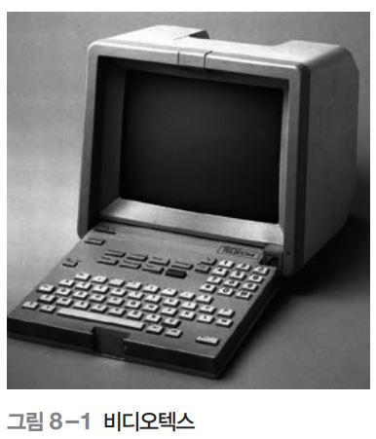
1. 전자 상거래의 이해
전자 상거래의 시작
비디오택스
1979년에 마이클 올드리치 는 전화선을 이용하여 통신하도록 개조된 TV로 최초의 온라인 쇼핑을 시작
비디오텍스는 1970년대부터 1980년 중반까지 주로 온라인 홈뱅킹에 사용
1981년부터 씨티은행, 체이스맨해튼, 케미컬, 매뉴팩처러스 하노버가 뉴욕에서 비디오텍스를 이용하여
은행 업무 서비스를 제공
PC 시스템을 기반으로 하는 비디오텍스는 PC의 전신으로 볼 수 있음

Slide 5
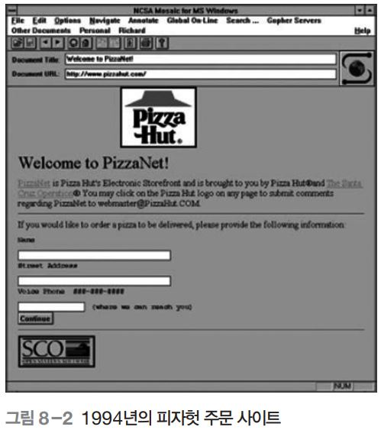
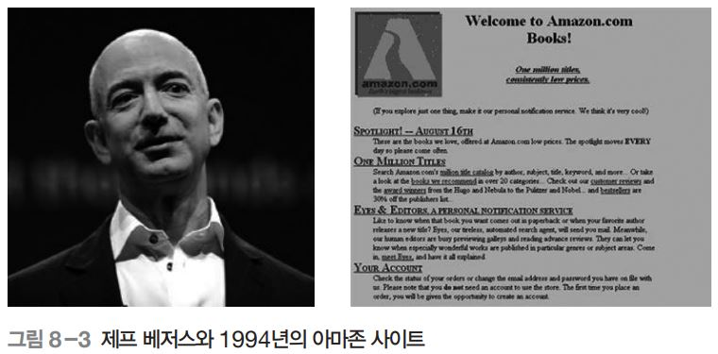
1. 전자 상거래의 이해
전자 상거래의 시작
본격적인 전자 상거래의 시작
1994년에 피자헛이 처음으로 웹 사이트를 통해 주문을 받은 것이 인터넷을 통한 본격적인 전자상거래의 시작
이 시기에 만들어진 넷스케이프 1.0은 SSL 암호화로 안전한 거래를 제공
1995년에는 제프 베저스가 세계 최초의 가상 서점 아마존 설립

Slide 6
1. 전자 상거래의 이해
전자 상거래의 보안 요건
전자 상거래 공격 유형
인증 공격
네트워크로 접근한 사용자가 적절치 않은 인증으로 다른 사용자로 위장하는 것
가짜 은행 사이트를 만들어 은행 이용자의 공인인증서 정보를 획득한 뒤 악용하는 사례
송수신 부인 공격
네트워크를 통해 수행한 인증 및 거래 내역을 부인하는 것
계좌이체나 신용카드로 지불을 받고도 받지 않았다고 부인하거나 소매점으로부터 상품을 받은 후 받지 않았
다고 부인하는 사례
기밀성 공격
네트워크로 전달되는 인증 정보 및 주요 거래 정보가 유출되는 것
전자결제를 할 때 신용카드 번호 정보가 유출되어 악용되는 경우
무결성에 대한 공격
네트워크 도중에 거래 정보 등이 변조되는 것
온라인 계좌이체 등을 이용한 전자결제 시 수신 계좌나 금액 등을 변조하는 사례

Slide 7
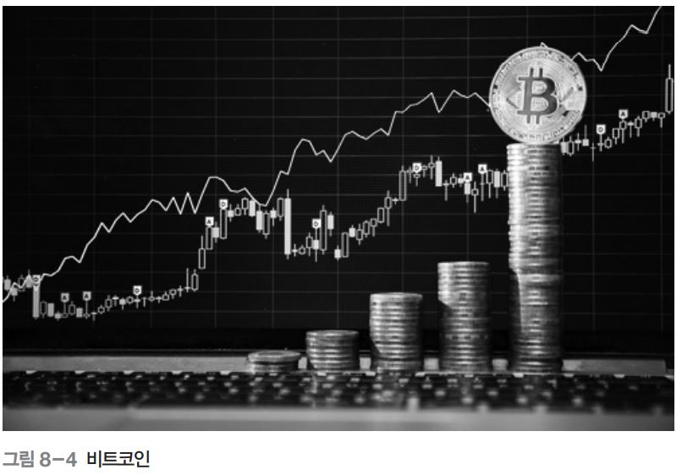
1. 전자 상거래의 이해
전자 상거래의 보안 요건
전자상거래가 성공하기 위한 보안 요건
신분 확인 수단 제공
원격의 거래 상대를 신뢰할 수 없기 때문에 네트워크에서 상대방이나 자신에 대한 신분 확인 수단이 필요
제삼자의 중재
거래 사실(거래 내역)을 공증할 수 있는 신뢰할 만한 제삼자의 중재 필요
지불 방식의 안전성
전자지불 방식(과정)의 안전성을 보장하는 방법이 확보되어야 함
블록체인을 활용하는 비트코인과 같은 거래 체계가 활성화된다면 전자 상거래의 세 가지 보안 요건 중
‘제삼자의 중재’는 앞으로 완전히 사라질 수 있음

Slide 8
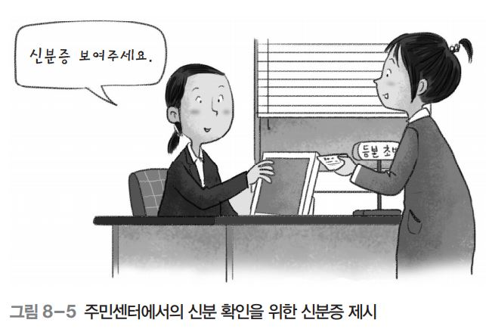
2. 공개 키 기반 구조
공개 키 기반 구조의 개념
공개 키 기반 구조 (PKI)
메시지의 암호화 및 전자 서명을 제공하는 복합적인 보안 시스템 환경
공개 키 기반 구조는 ‘인터넷에서 신분증을 검증해주는 관청’의 역할
가장 가까운 관청인 주민센터가 있고 그 위에 구청, 시청이 있으며 맨 위에 정부가 있는 것과 마찬가지
공개 키 기반 구조에 속하는 사람은 어디서든지 자신의 인터넷상 신분을 인증 기관(CA)에서 공인인증서를
이용하여 증명 가능

Slide 9
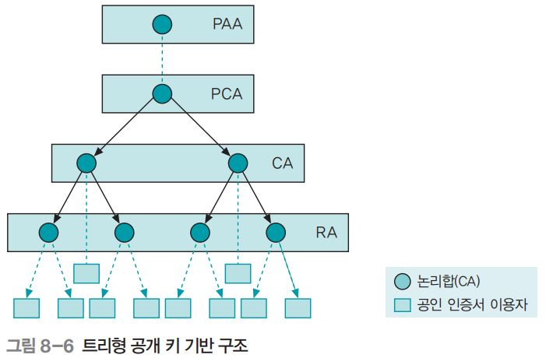
2. 공개 키 기반 구조
공개 키 기반 구조의 개념
트리형 공개 키 기반 구조
공개 키 기반 구조가 되려면 인증 정보를 일원화하여 호환성을 갖춤으로써 개인이 쉽게 접근할 수 있어야 함
순수 계층 구조: 트리형으로 구성된 공개 키 기반 구조
PAA: 정책 승인 기관으로 공인인증서 정책을 결정하고 하위 기관 정책을 승인.
PCA: 정책 인증 기관으로 Root CA 인증서를 발급하고 기본 정책을 수립.
CA: PCA의 하위 기관인 인증 기관으로 인증서 발급과 취소 등의 실질적인 업무 담당.
RA: 등록 기관으로 공인인증서 인증 요청을 확인하고 CA 간 인터페이스 제공

Slide 10
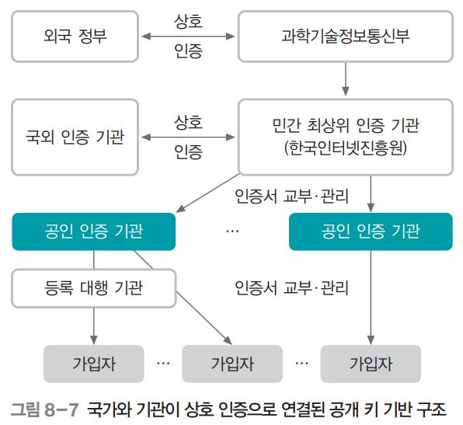
2. 공개 키 기반 구조
공개 키 기반 구조의 개념
상호 인증으로 연결된 공개 키 기반 구조
인증 기관이 상호 인증을 통해 연결되어 있는 모델도 존재
두 인증 기관이 상대방의 공개 키를 서로 인증하는 인증서, 즉 상호 인증서를 발급하여 사용
일반적으로 공개 키 기반 구조는 트리형과 네트워크 구조가 혼합

Slide 11
2. 공개 키 기반 구조
공인 인증서
공인인증서의 개념
공개 키와 공개 키의 소유자를 연결해주는 전자문서.
오늘날 사용하는 대부분의 공인인증서는 X.509 인증서(버전 3)를 표준으로 따름
SPK I인증서, PGP 인증서가 있음
공인인증서의 특성
누구나 사용자의 공인 인증서와 공개 키를 획득할 수 있음
인증 기관 이외에는 공인 인증서를 수정 및 발급할 수 없음
같은 인증 구조 내의 사용자 간에는 상호 인증의 신뢰가 가능

Slide 12
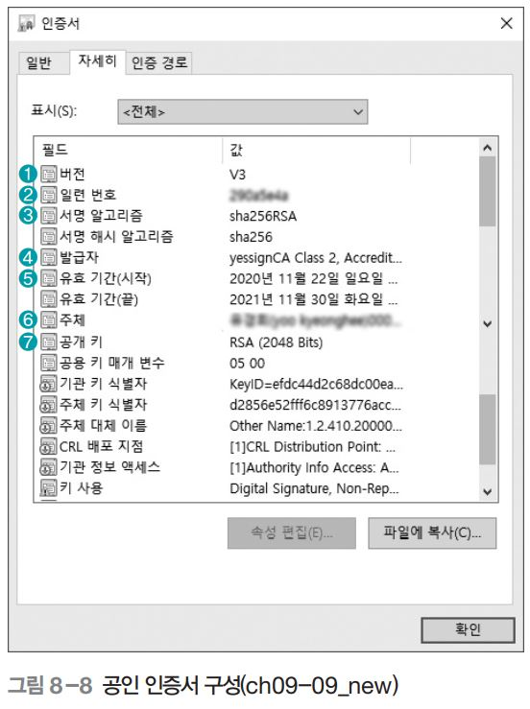
2. 공개 키 기반 구조
공인 인증서
공인인증서의 구성
버전: 공인 인증서의 형식을 구분
(우리가 사용하는 대부분의 공인 인증서는 버전 3)
일련 번호: 공인 인증서를 발급한 인증 기관 내의 인증서 일련번호
서명 알고리즘: 공인 인증서를 발급할 때 사용한 알고리즘
발급자: 공인 인증서를 발급한 인증 기관의 DN, DN은
X.500 표준에 따라 명명된 이름으로 cn, ou, o, c 필드로 구성
유효 기간: 공인 인증서를 사용할 수 있는 시작일과 만료일로
초 단위까지 표기
주체: 공인 인증서 소유자의 DN
공개 키: 공인 인증서의 모든 영역을 해시하여 인증 기관의
개인 키로 서명한 값

Slide 13
2. 공개 키 기반 구조
공인 인증서
공인인증서의 폐기
공인인증서를 시기적절하게 폐기하여 피해를 줄이는 것이 폐기의 목적.
인증 기관에서 인증서 폐기 목록(CRL)을 주기적으로 발급
이 폐기 목록도 인증 기관이 전자서명을 하여 발급함
공인인증서 폐기 목록
나쁜 목록(bad-list): 폐기된 공인인증서 정보만 유지하므로 목록에 포함되지 않은 것만 사용해야 함.
좋은 목록(good-list): 목록에 포함된 공인인증서만 사용해야 함.
좋은 목록은 공개되어 있어 잘못된 공인인증서 발견 후 조치를 취할 수 있으므로 나쁜 목록보다 안전
하지만 나쁜 목록보다 용량이 매우 크다는 단점과 빨리 갱신되어야 한다는 어려움이 있음

Slide 14
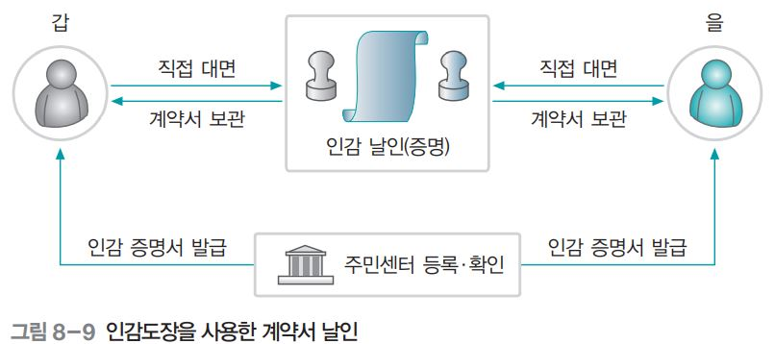
3. 전자 서명과 전자 봉투
전자서명
전자 서명이란
전자서명법: 서명자가 해당 전자 문서에 서명하였음을 나타내기 위해 전자 문서에 첨부되거나 논리적으로
결합된 전자적 형태의 정보

Slide 15
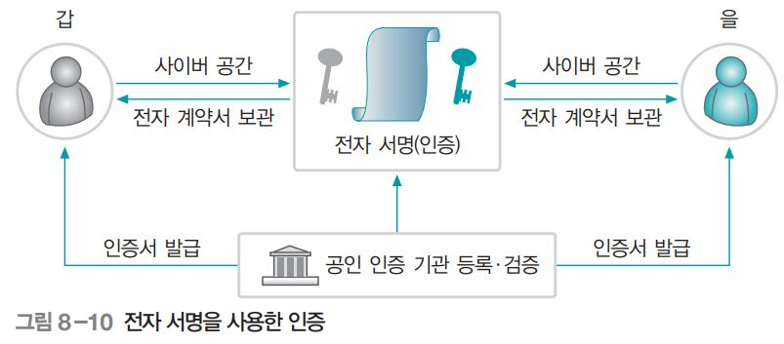
3. 전자 서명과 전자 봉투
전자서명
전자 서명의 정의
인감도장처럼 전자서명도 공인된 인증 기관에 등록 및 검증하여 사용 가능

Slide 16
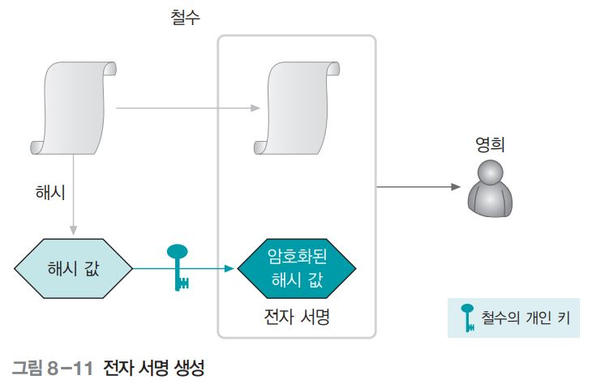
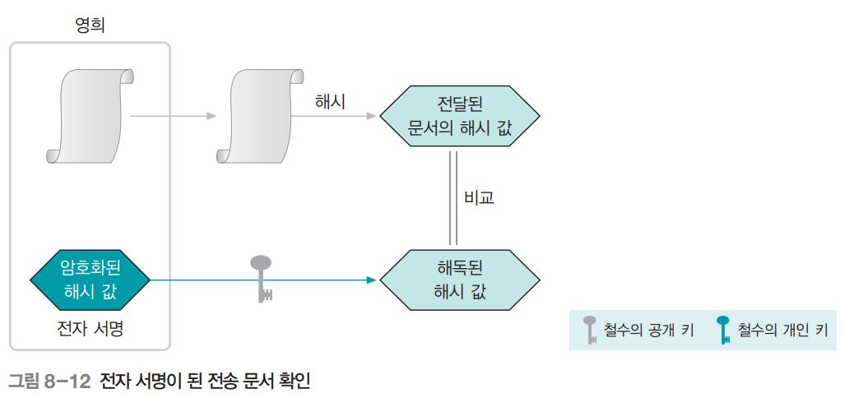
3. 전자 서명과 전자 봉투
전자서명
전자서명 구현 원리
전자서명은 원본의 해시 값을 구한 뒤 부인 방지 기능을 부여하기 위해 공개 키 방법을 사용
복호화한 해시 값과 편지에서 구한 해시 값이 일치하면 위조 되지 않았다고 확신할 수 있음

Slide 17
3. 전자 서명과 전자 봉투
전자서명
전자 서명이 제공하는 기능
위조 불가
서명자만이 서명문을 생성
인증
서명문의 서명자를 확인
재사용 불가
서명문의 해시 값을 전자서명에 이용하므로 한 번 생성된 서명을 다른 문서의 서명으로 사용할 수 없음
변경 불가
서명된 문서는 내용을 변경할 수 없기 때문에 데이터가 변조되지 않았음을 보장하는 무결성을 만족
부인 방지
서명자가 서명한 사실을 나중에 부인할 수 없음
전자 서명의 대표적인 표준
1994년 미국에서 만들어진 DSS, 우리나라에는 1996년 개발된 KCDSA가 있음
우리나라의 전자서명법에 따르면 인터넷을 통해 전자 문서를 교환할 때 전자 서명은 일반 문서에 쓰이는
인감도장과 법적으로 똑같은 효력

Slide 18
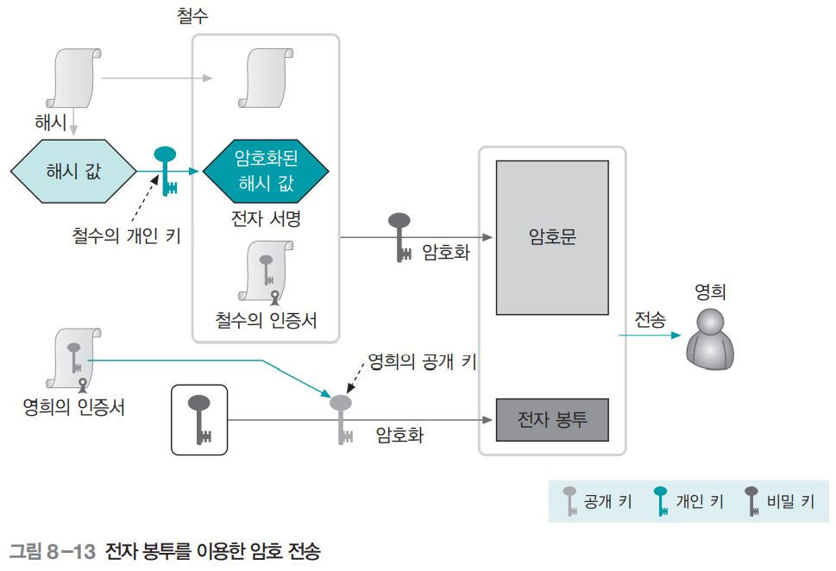
3. 전자 서명과 전자 봉투
전자 봉투
전달하려는 메시지를 암호화하여 한 사람을 통해 보내고 암호화 키는 다른 사람이 가져가도록 암호학적으로 구현
암호화의 종합 선물 세트라 할 만큼 많은 기능을 제공
철수는 전자 봉투를 사용하기 위해 먼저 전자 서명을 생성
전자 서명과 원문, 자신의 공개 키가 들어 있는 인증서를 비밀 키(DES 알고리즘 등에 사용되는 대칭 키)로 암호화
전자 서명 세트와 인증서, 암호화한 비밀 키가 영희의 공개 키로 암호화
최종적으로 철수는 비밀 키로 암호화한 결과와 비밀 키가 암호화된 전자 봉투를 영희에게 전송

Slide 19
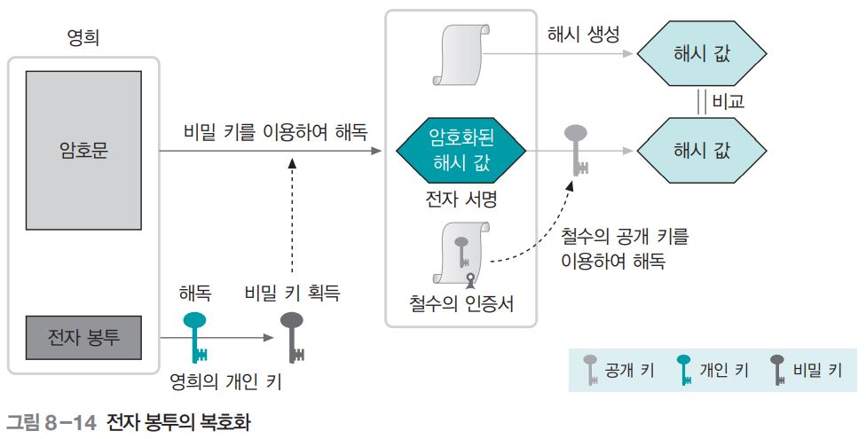
3. 전자 서명과 전자 봉투
전자 봉투
전자봉투는 기밀성, 무결성, 부인 방지를 모두 지원
전달받은 영희는 전자 봉투를 자신의 개인 키로 복호화하여 비밀 키를 획득
비밀 키를 이용하여 전자 서명과 편지, 철수의 인증서를 복호화(해독)
복호화한 인증서에서 철수의 공개 키를 얻어 전자 서명을 복호화하고 이를 편지의 해시 결과와 비교

Slide 20
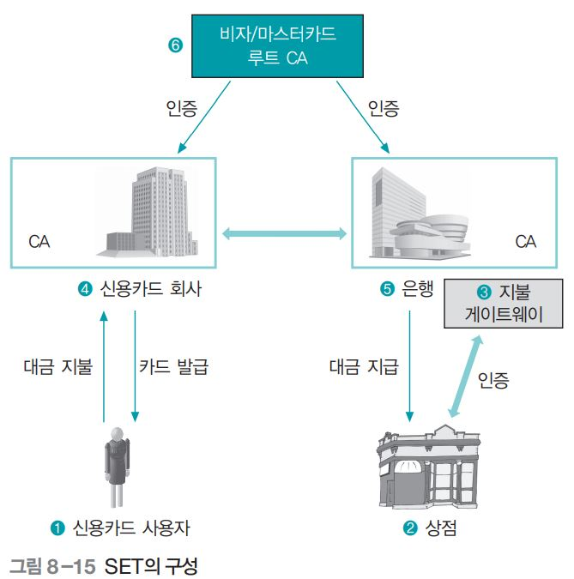
4. 전자 결제와 가상 화폐
SET
1996년 비자와 마스터카드의 합의로 만들어진 프로토콜
신용카드 거래에서 사실상의 표준
SET 구성
신용카드 사용자: 신용카드를 소지한 사람
SET에 이용하는 공인 인증서를 소유
상점: 인터넷 쇼핑몰을 운영하며 SET를 이용하여 상품을 판매
지불 게이트웨이(PG): 기존의 신용카드 지불 방식으로 은행과
거래 내역을 주고받음
신용카드 회사: 사용자에게 신용카드를 발급하고, CA를 운영하여
사용자에게 공인 인증서를 발급
은행: 상점의 계좌가 있는 곳으로 지불 게이트웨이를 운영하고,
CA를 운영하여 상점에 공인 인증서를 발급
인증 기관: SET에 참여하는 모든 구성원의 정당성을 보장하는 루트 CA

Slide 21
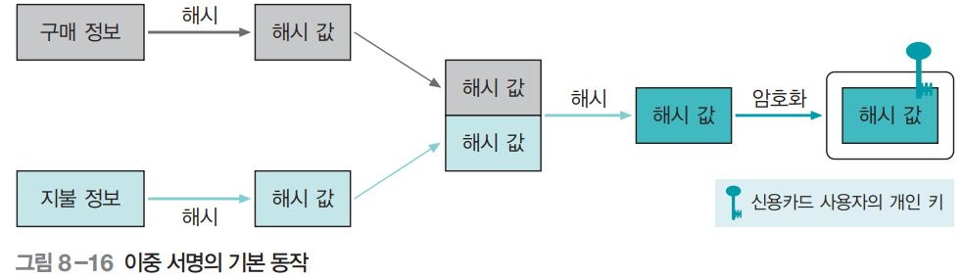
4. 전자 결제와 가상 화폐
SET
SET 지불 과정
신용카드 사용자가 SET를 이용하여 상점에 결제 의뢰
주문서를 받은 판매자는 고객의 신용카드 회사에서 신용카드의 유효성 여부 확인
신용카드가 정상임을 확인하면 주문 확인 메시지를 고객에게 전송
고객은 자신의 신용카드 정보를 판매자에게 전송
판매자는 고객에게 받은 정보를 신용카드 결제에 다시 이용, 이때 SET는 전자봉투와 이중 서명을 사용
이중 서명
신용카드 사용자의 구매 정보와 지불 정보를 각각 해시한 후 두 값을 합하여 다시 해시함
최종 해시 값을 신용카드 사용자의 개인 키로 암호화(서명)하면 이중 서명 값 생성
상점에 대금을 지불하는 은행은 신용카드 사용자가 구입한 물건을 모르지만 상점이 요구한 결제 대금이
정확한지 확인 할 수 있게 하기 위한 목적

Slide 22
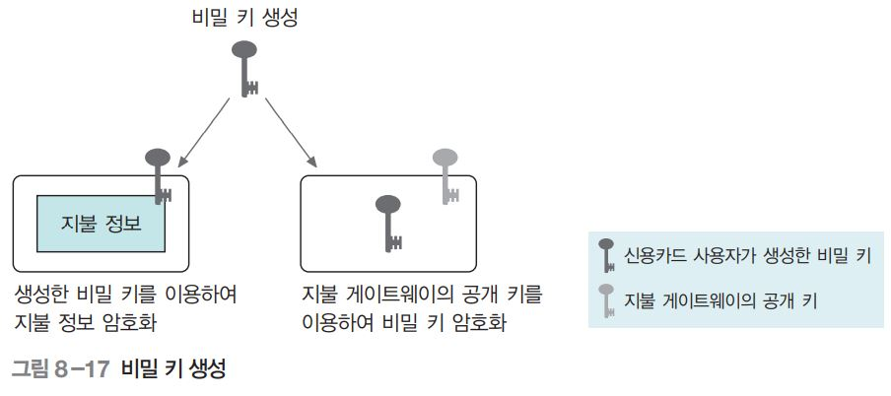
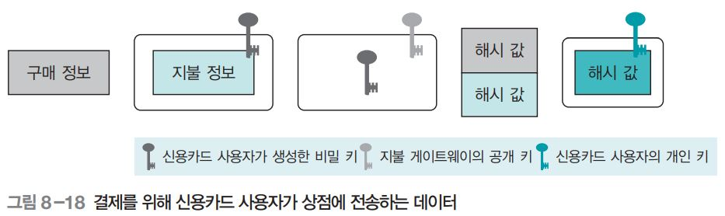
4. 전자 결제와 가상 화폐
SET
이중 서명의 원리
신용카드 사용자는 하나의 비밀 키(대칭 키)를 생성
비밀 키를 사용하여 지불 정보를 암호화
비밀 키는 은행이 운영하는 지불 게이트웨이의 공개 키로 암호화
신용카드 사용자는 결제를 위한 데이터를 모두 생성하여 상점에 전송

Slide 23
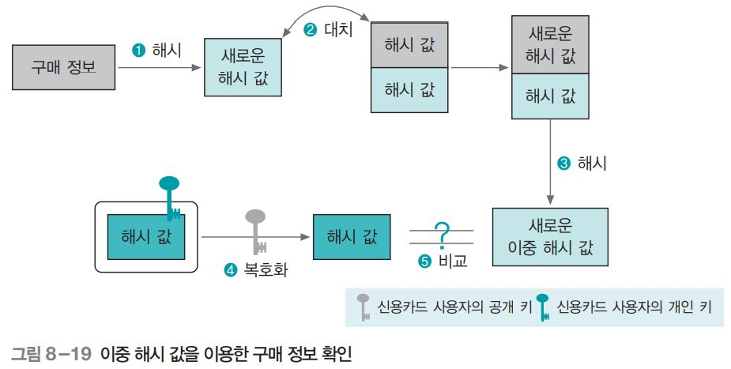
4. 전자 결제와 가상 화폐
SET
이중 서명의 원리
상점은 구매 정보를 확인
신용카드 사용자가 구매한 물건에 대한 구매 정보의 해시를 구함
신용카드 사용자가 보내온 한 쌍의 해시 값을 새로 구한 해시로 대치
새로운 이 중 해시를 구함
신용카드 사용자의 개인 키로 암호화된 해시 값을 복호화하여 이를 새로 구한 이중 해시 값과 비교

Slide 24
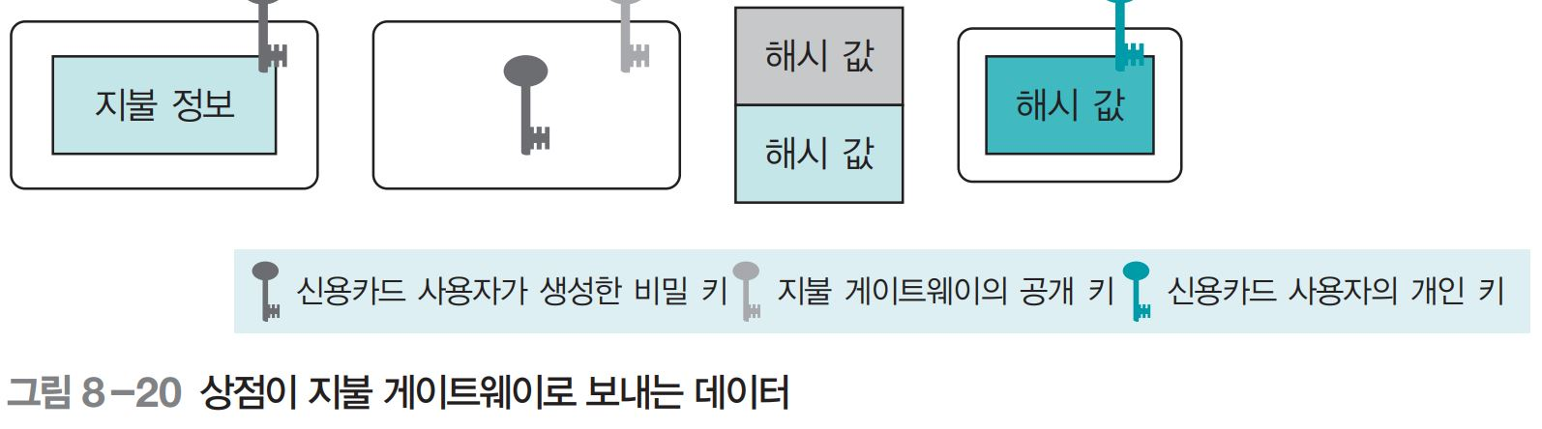
4. 전자 결제와 가상 화폐
SET
이중 서명의 원리
구매 정보를 확인한 상점은 다시 데이터 세트를 만들어 지불 게이트웨이로 전송
상점이 지불 게이트웨이로 보내는 데이터는 구매 정보만 빼면 신용카드 사용자가 처음 상점에 전송한 데이터와 같음

Slide 25
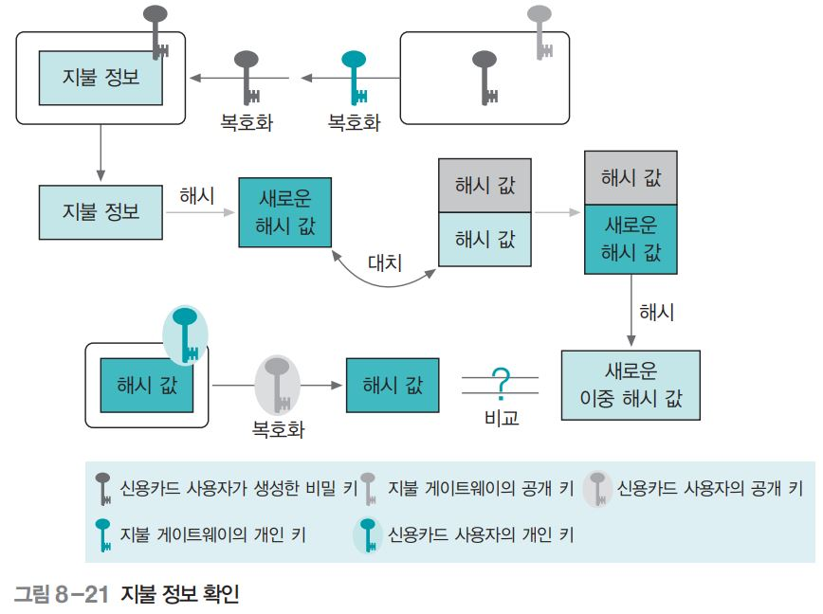
4. 전자 결제와 가상 화폐
SET
이중 서명의 원리
데이터를 상점으로부터 받은 지불 게이트웨이는 자신의 개인 키로 비밀 키를 복호화하여 지불 정보를 확인
상점이 한 것처럼 지불 정보를 해시한 값으로 한 쌍의 해시 값을 대치하여 이중 해시 값을 비교
지불 정보의 변조 여부를 확인한 뒤 상점에 대금을 지불

Slide 26
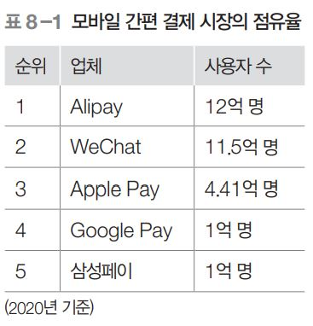
4. 전자 결제와 가상 화폐
간편결제
모바일 앱이나 웹 서비스 제공자에게 신용카드 정보 등을 입력해두고 결제 시 신용카드 정보 입력과 공인
인증서 등록 없이 패스워드 입력과 같은 간단한 인증만으로 결제를 하는 서비스
초기에는 공인인증서와 같이 암호나 해시 기술이 적용되었으나 최근에는 보안성보다 간편성에 더 중점
간편결제를 기존의 신용카드 보안, 은행 입출금 보안에 간편성을 더한 것으로 볼 수도 있음
간편 결제 시장은 가상 화폐, 스마트카드에 기반한 전자 화폐와도 연계되어 시장 상황을 단정 짓기 어려움

Slide 27
4. 전자 결제와 가상 화폐
전자화폐
전자금융거래법 제2조 15항에 “이전 가능한 금전적 가치가 전자적 방법으로 저장되어 발행된 증표 또는
그 증표에 관한 정보”로 정의
전자 화폐는 지금까지 소액이 거래되거나 포인트처럼 사용되고 있으며 전 세계적으로도 성공한 사례가 적음
과거에는 다양한 방식으로 전자 화폐를 상용화하려고 시도했으나 현재 교통 카드를 제외하고는 전자 화폐가
거의 없음
전자화폐의 위험성
전자화폐는 구현된 방식에 따라 쉽게 복제 가능
인터넷에서 다양한 경로로 사용되어 취약점에 노출되는 경우가 많음
전자화폐를 도입할 때는 이러한 위험성을 충분히 파악하고 신중하게 결정해야 함

Slide 28
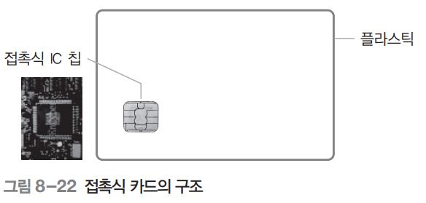
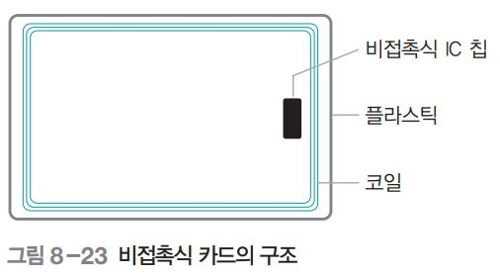
4. 전자 결제와 가상 화폐
스마트카드의 구조
접촉식 카드
스마트카드 리더기와 스마트카드 접촉부CHIP 사이의 물리적 접촉으로 작동하는 스마트카드
플라스틱 카드에 스마트카드 리더기와 통신하는데 필요한 접촉부, IC칩이 내장되어 있음
많은 데이터를 처리하는 거래 인증이나 전자 서명 등의 응용에 적합
잦은 접촉으로 인해 접점이 전기적 충격을 받거나 손상이 생길 우려가 있음
비접촉식 카드
안테나 겸 전기 코일로 이용되는 구리선을 통해 무선 주파수 파장을 전력으로 전환하는 방식으로 구동하여
스마트카드 리더기와 통신하는 카드
스마트카드 리더기와 물리적으로 접촉 할 필요가 없음
처리 시간에 제한을 받는 교통, 유통 등에 적합

Slide 29
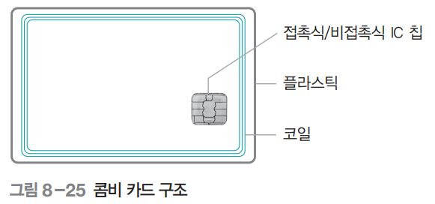
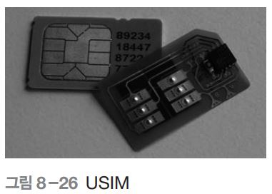
4. 전자 결제와 가상 화폐
스마트카드의 구조
콤비 카드
접촉식 카드와 비접촉식 카드가 공유할 수 있는 부분을 상호 공유하는 스마트카드
공유되는 메모리 영역이 훼손되면 접촉식·비접촉식 카드 기능이 모두 마비될 위험이 있음
현재까지는 가장 효율적인 형태로 여겨지고 있음
SIM 카드
가입자 식별 모듈(SIM)을 구현한 IC 카드로 GSM 단말기의 필수 요소.
단말기 뒤의 슬롯에 끼워넣는 작은 카드 형태
보안성이 뛰어나 전자 상거래 등에 서도 효용성이 높음
3세대 이동통신 단말기는 범용 사용자 식별 모듈인 USIM으로 표준이 확장

Slide 30
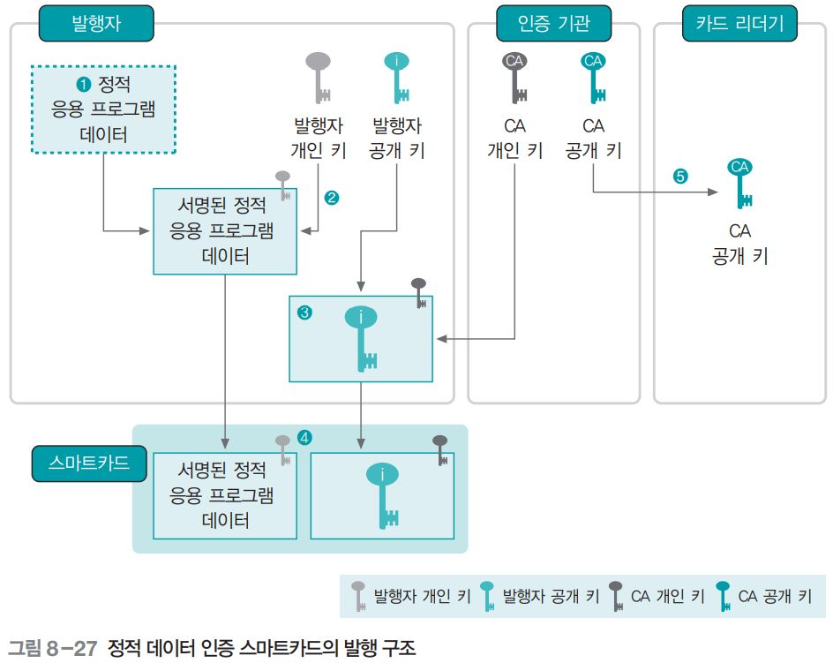
4. 전자 결제와 가상 화폐
스마트카드 인증
정적 데이터 인증
인증할 때마다 같은 데이터를 사용하는 방식
정적 데이터 인증을 이용한 스마트카드의 대표적인 예는 출입 카드
정적 데이터 인증 스마트카드의 발행 구조
정적 응용 프로그램 데이터
정적 응용 프로그램 데이터 암호화
인증 기관(CA)의 개인 키로 발행자의 공개 키를 암호화
인증 데이터 저장
인증 기관의 공개 키를 스마트카드 리더기에 배포

Slide 31
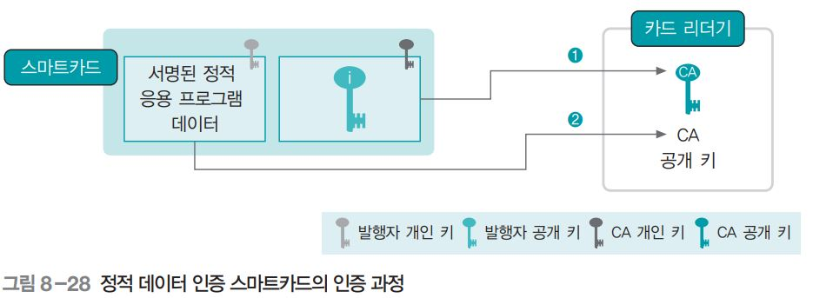
4. 전자 결제와 가상 화폐
스마트카드 인증
정적 데이터 인증 스마트카드의 인증 과정
인증 기관의 개인 키로 암호화된 발행 기관의 공개 키가 전달, 전달된 발행 기관의 공개 키는 카드 리더기에
저장된 인증 기관의 공개 키로 복호화
복호화된 인증 기관의 공개 키로 스마트카드에 저장된 ‘서명된 정적 응용 프로그램 데이터’를 복호화하여
카드 리더기가 정적 응용 프로그램 데이터를 확인

Slide 32
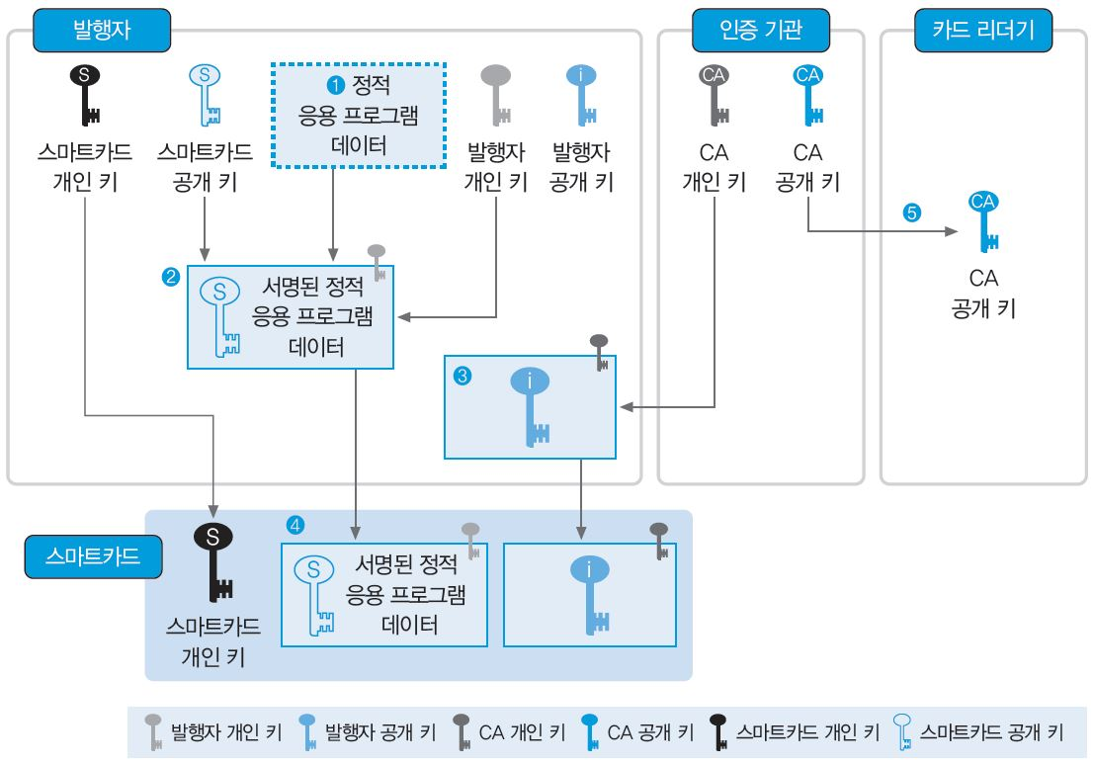
04. 전자결제
스마트카드
인증
동적 데이터 인증
인증할 때마다 다른 데이터를 사용하는 방식.
보안 수준이 높고, IC 카드 측에 암호 계산을 위한 암호화 프로세서가 탑재되어 있음.
[그림 8-29] 동적 데이터 인증 스마트카드의 발행 구조

Slide 33
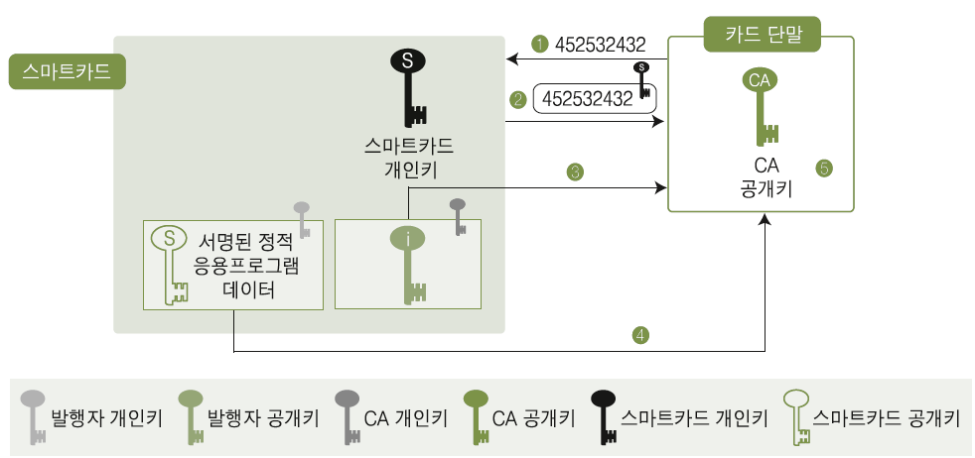
4. 전자 결제와 가상 화폐
스마트카드 인증
동적 데이터 인증
카드 리더기는 스마트카드에 임의의 난수와 기타 동적 데이터를 생성하여 스마트카드로 전송
스마트카드는 자신의 스마트카드 개인 키를 사용하여 전달받은 데이터와 기타 응용 프로그램 데이터를 암호화(서명)하여
카드 리더기에 전달
인증 기관CA의 개인 키로 암호화된 발행 기관의 공개 키가 전달
전달된 발행 기관의 공개 키는 리더기에 저장된 인증 기관의 공개 키로 복호화
복호화된 인증 기관의 공개 키로 스마트카드에 저장된 ‘서명된 정적 응용 프로그램 데이터’를 복호화하고 카드 리더기는
정적 응용 프로그램 데이터와 스마트카드의 공개 키를 확인
④에서 얻은 스마트카드의 공개 키를 이용하여 ②에서 스마트카드로부터 전달받은 데이터를 복호화하고
스마트카드에서 전송한 데이터의 진위 여부를 확인하여 처리
[그림 8-30] 동적 데이터 인증 카드와 인증 과정

Slide 34
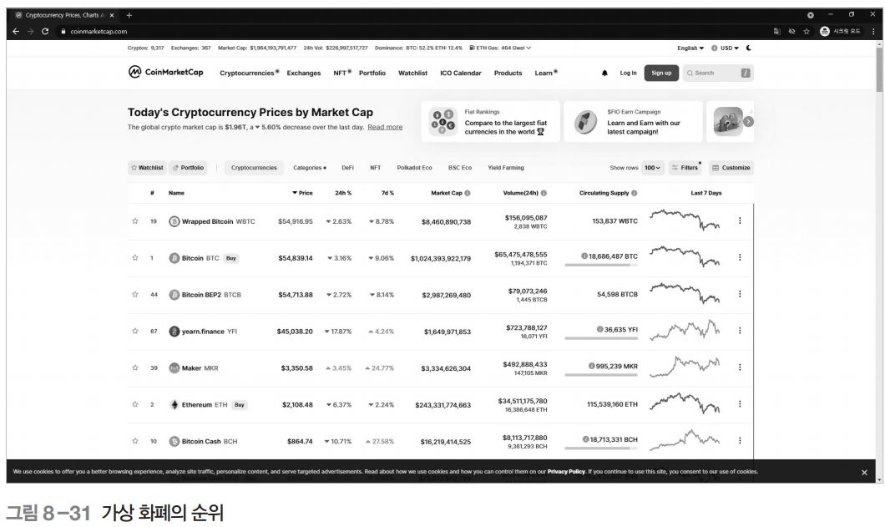
4. 전자 결제와 가상 화폐
가상 화폐(비트코인)
가상 화폐와 전자 화폐
전자 화폐와 다름
전자 화폐는 ‘금전적 가치’가 있어야 하는데 가상 화폐는 ‘금전적 가치’가 없기 때문에 가짜 화폐에 가까움
비트코인
2008년 10월 사토시 나가모토가 〈비트 코인-P2P 전자 화폐 시스템〉이라는 제목의 논문을 발표하며 알려짐
1998년 프로그래머인 웨이 다이가 제안한 암호화 화폐 라는 개념을 처음으로 실현
가상 화폐는 비트코인이 가장 활성화되어 있으나 이 밖에도 다양한 가상 화폐가 존재

Slide 35
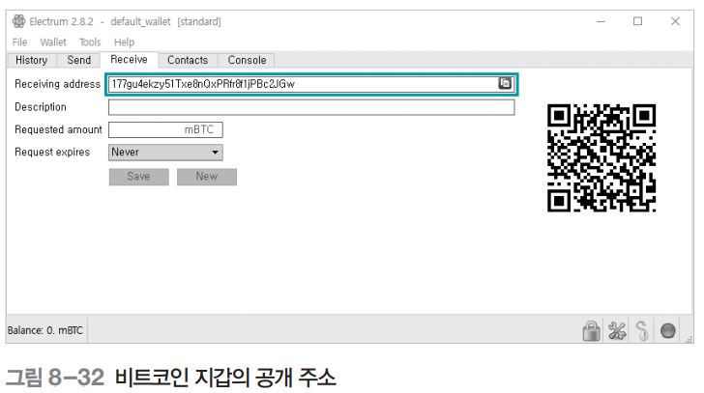
4. 전자 결제와 가상 화폐
가상 화폐(비트코인)
지갑
코인을 거래하려면 우선 비트코인 지갑이 필요
비트코인 이용자가 지갑 프로그램을 통해 공개 주소를 만들면 개인 키가 함께 생성

Slide 36
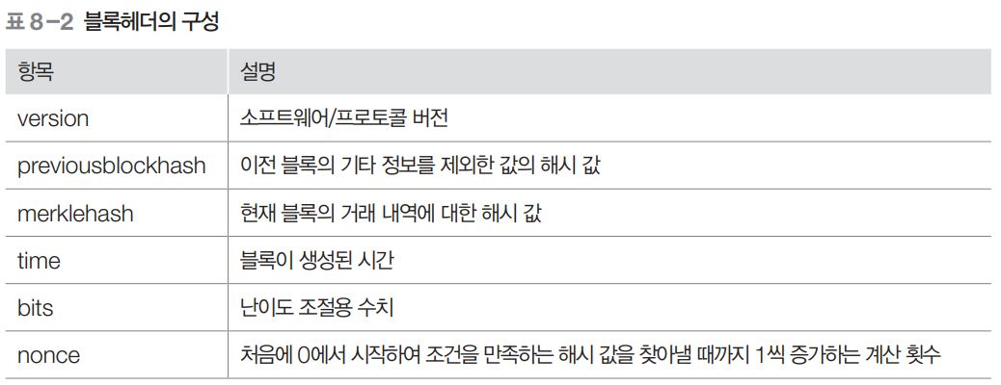
4. 전자 결제와 가상 화폐
가상 화폐(비트코인)
블록체인
최초의 블록부터 바로 앞 블록의 링크를 가지고 있는, 연결된 리스트로 분산되어 저장 및 관리
블록에는 거래 정보가 포함되어 있으며, 블록의 집합체인 블록체인에는 비트코인의 모든 거래 정보가 담겨 있음
블록체인: 블록
블록은 블록헤더와 거래 정보, 기타 정보로 이루어짐
블록체인: 블록해시
블록의 식별자 역할
블록헤더의 여섯 가지 정보를 묶어 SHA256 해시 함수를 반복하여 두 번 적용해서 계산한 값으로 32바이트 숫자

Slide 37
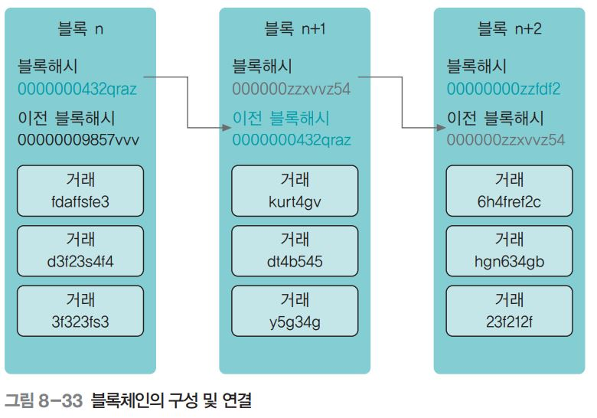
4. 전자 결제와 가상 화폐
가상 화폐(비트코인)
블록체인: 블록체인 구성
블록체인: 채굴
처음에 실제로 돈을 주고 구입하는 전자 화폐와 달리 비트코인은 채굴이라는 과정을 거쳐 생성
채굴 과정은 끊임없는 해싱 작업을 통해 목표 값 이하의 해시 값을 찾는 과정
채굴은 새로운 블록을 블록체인에 추가하는 ‘작업’을 완료했음 을 ‘증명’할 때 이루어짐
비트코인을 생성하는 그룹에 가담하여 일정 부분의 해시를 생성하는 역할
역할 수준에 따라 발견한 비트코인을 할당받음.
할당된 비트코인은 비트코인 지갑 주소를 통해 받을 수 있음

Slide 38
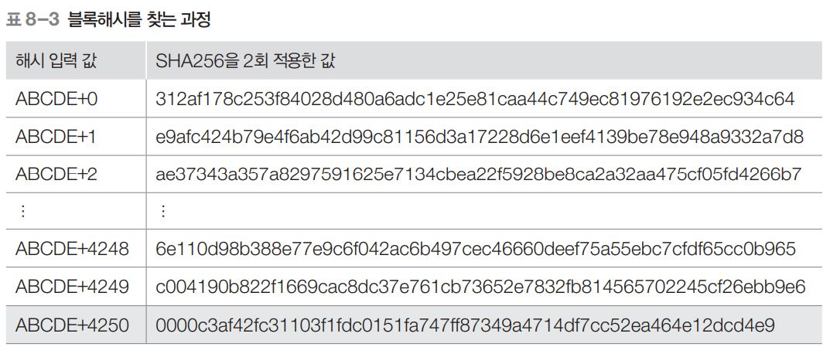
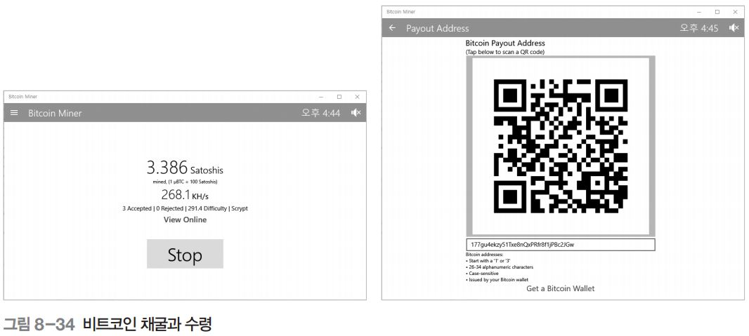
4. 전자 결제와 가상 화폐
가상 화폐(비트코인)
블록체인: 채굴

Slide 39
4. 전자 결제와 가상 화폐
가상 화폐(비트코인)
블록체인: 거래
이용자는 거래 상대방의 지갑 주소와 이체할 비트코인 액수 결정하여 자신의 개인 키로 서명하고 이체 신청
이체 신청에 대한 고유한 해시 값이 발행
이체 신청 내역을 채굴자가 자신의 개인 거래 풀에 넣어 보관.
블록에 넣을 이체 신청 내역의 우선순위를 정한 뒤 이를 기준으로 채굴 과정인 목표 값 해싱 진행. 목표 값
해싱에 성공하면 블록을 발행
이체 내역을 담은 블록이 네트워크로 전파
이체 내역의 이체 확인이 1이 됨
네트워크로 해당 블록을 전파받은 다음 채굴자가 블록을 생성하면 다음 블록도 네트워크로 전파되고 이체
내역의 이체 확인이 2가 됨
위의 과정을 끝없이 반복
이체받는 주체가 이체 내역을 인정하면 이체 확정이 됨

Slide 40
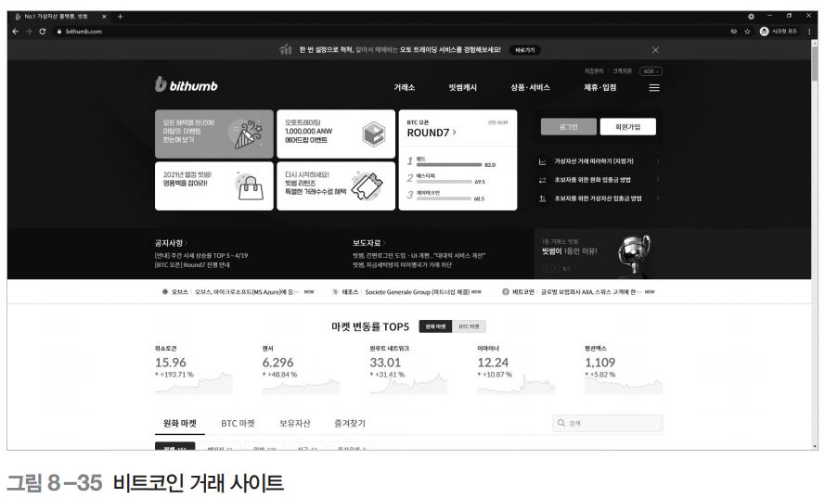
4. 전자 결제와 가상 화폐
가상 화폐(비트코인)
블록체인: 거래

Slide 41
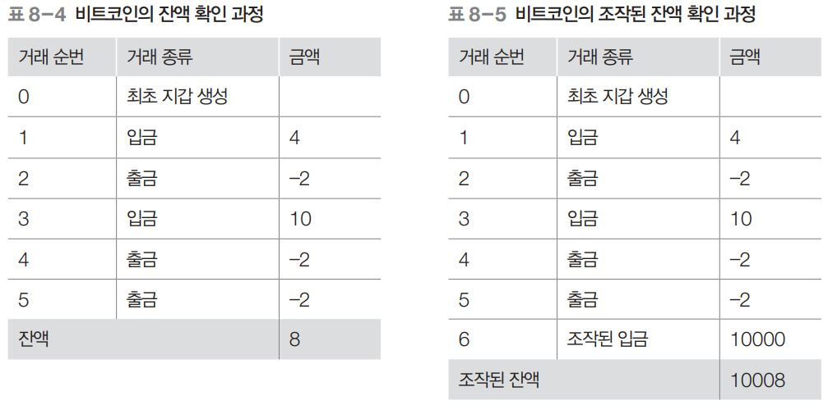
4. 전자 결제와 가상 화폐
가상 화폐(비트코인)
블록체인: 보안
실물이 없는 비트코인은 입출금 내역인 장부로만 존재, 그 장부에 나타난 금액 합계가 잔액이 됨
거래 내역을 조작한다면 그것은 바로 장부를 조작하는 일
장부를 조작한다는 것은 변조된 블록을 생성하여 전파시키는 데 성공한다는 의미지만 현실적으로 불가능

Slide 42
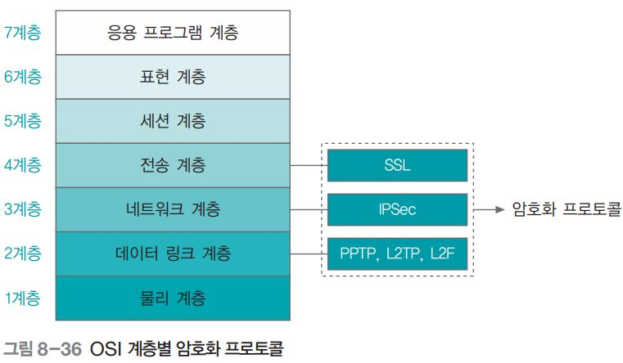
5. 암호화 통신
네트워크 암호화
전자상거래에 이용되는 암호화 프로토콜에는 실제 거래에 사용하는 응용 프로그램에 의한 것도 있고
2~4계층에서 동작하는 암호화 프로토콜도 있음

Slide 43
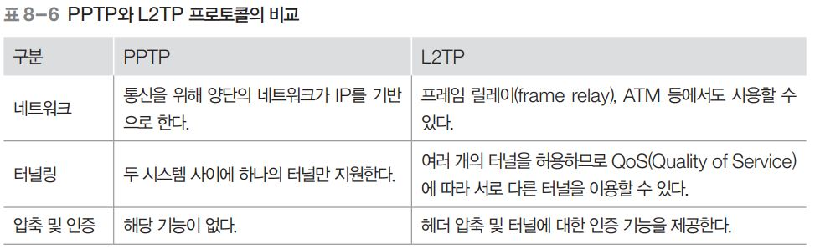
5. 암호화 통신
네트워크 암호화
2계층의 암호화 프로토콜
PPTP
마이크로소프트가 제안한 VPN 프로토콜로 두 대의 컴퓨터가 직렬 인터페이스로 통신할 때 이용
전화선으로 서버에 연결하는 PC에서 자주 사용됨
L2TP
시스코가 제안한 L2F와 PPTP가 결합된 프로토콜
PPTP와 L2TP의 공통점과 차이점
PPTP와 L2TP는 모두 PPP 트래픽을 암호화하므로 다양한 상위 로컬 네트워크 프로토콜 사용
PPP에서 제공하는 사용자 인증이나 데이터 암호화 및 압축(CCP, ECP) 등의 보안 기능 사용

Slide 44
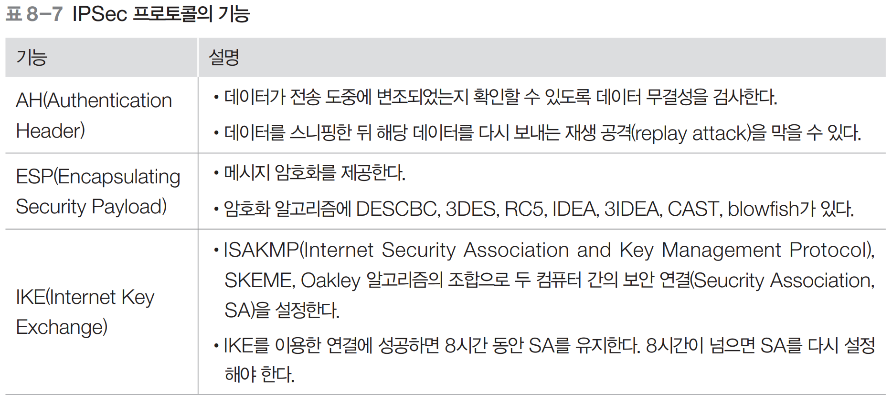
5. 암호화 통신
네트워크 암호화
3계층의 암호화 프로토콜
IPSec
3계층의 암호화 프로토콜. IP를 기반으로 한 네트워크에서만 동작.
IP 스푸핑이나 스니핑 공격에 대한 대응 방안이 될 수 있음
주요 기능은 AH를 이용한 인증, ESP를 이용한 기밀성, IKE를 이용한 비밀 키 교환

Slide 45
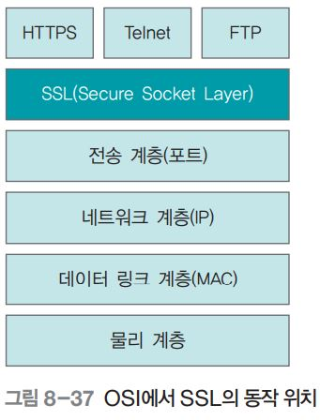
5. 암호화 통신
네트워크 암호화
4계층의 암호화 프로토콜
SSL
넷스케이프가 개발한 SSL은 40비트와 128비트 키를 가진 암호화 통신 가능
L2TP, IPSec보다 상위 수준에서 암호화 통신 기능을 제공하여 4계층(전송 계층)과 5계층(세션 계층) 사이의 프로토콜
SSL의 기능
클라이언트 인증: 클라이언트의 인증서를 확인하여 서버 에 접속할 자격이 있는지 확인하는 작업
암호화 세션: 암호화된 통신, 40비트와 128비트의 암호화 세션을 형성
서버 인증: 클라이언트가 자신이 신뢰할 만한 서버에 접속을 시도하고 있는지 확인하는 것

Slide 46
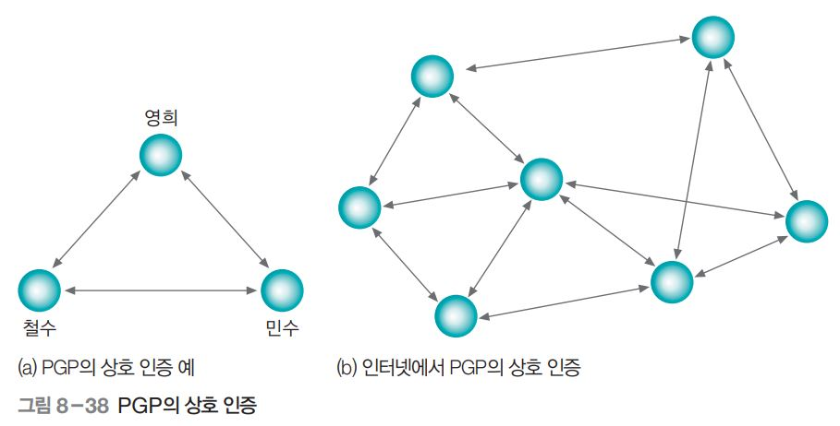
5. 암호화 통신
전자 우편 암호화
PGP
IDEA 알고리즘과 RSA 알고리즘을 조합하여 만든 암호화 이메일
세션 키를 암호화하기 위해 IDEA 알고리즘 이용
사용자 인증을 위한 전자서명에는 RSA 알고리즘을 이용
인증 기관 없이 사용하는 사람들 간의 신뢰 관계를 통해 인증. 즉, 상호 인증으로 많은 인터넷 사용자가
서로를 인증하여 그물망과 같은 인증 구조를 이루는 것

Slide 47
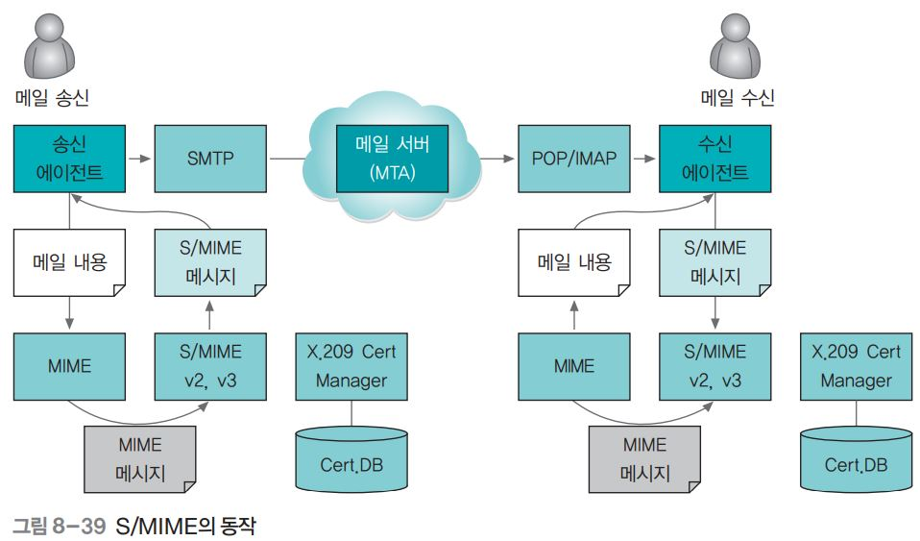
5. 암호화 통신
전자 우편 암호화
S/MIME
인증서를 통해 암호화한 이메일 서비스를 제공
S/MIME 관련 프로그램을 설치하면 대부분 자동으로 암호화가 이루어짐
아직 널리 쓰이지는 않지만, 회사에서 그룹웨어를 사용할 때 이와 비슷한 형태의 암호화 이메일을 제공함
PEM
IETF가 채택한 방식으로 보안성이 높지만 구현이 복잡하여 널리 사용되지 않음

Slide 48
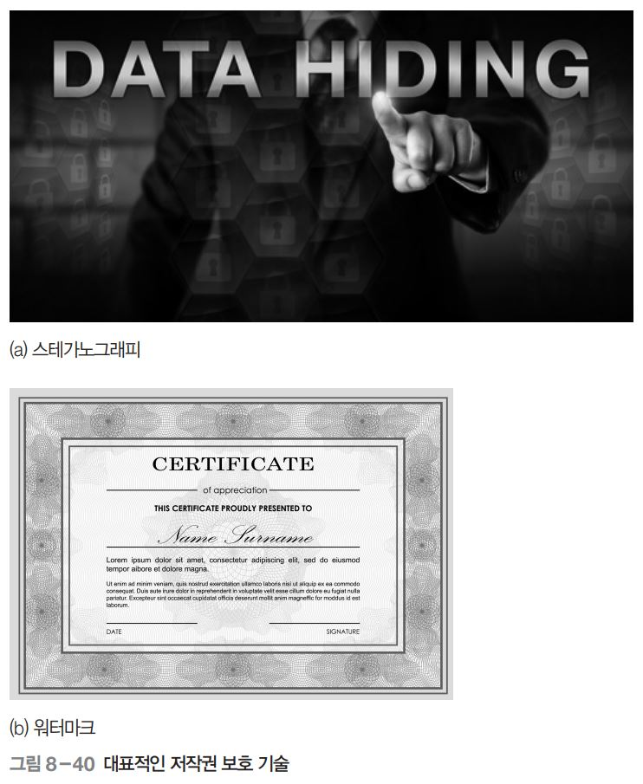
6. 콘텐츠 보안
스테가노그래피
저작권 보호보다는 정보를 은밀하게 전달하려는 목적이 더 큼
미리 정한 약속에 따라 특정 데이터를 원래의 것과 전혀 관련이 없는 데이터로 해석하는 것
현재는 워터마크와 크게 다르지 않은 의미로 사용
워터마크
페이지 전면에 옅은 색으로 무늬를 나타내는 것
회사 문서에 표시되는 회사 로고나 인터넷에서 발급한 주민등록등본에 표시된 무궁화 문양이 대표적인 예
영상이나 오디오 파일에도 삽입 가능
사용자가 알아볼 수 있게 표시하기도 하고 저작물이 조작되지 않도록 인지할 수 없는 방식으로 표시하기도 함

